Slide 2
Formação Diretoria de Conselho Central
Formação para Diretoria de Conselho Central 3ª parte

Slide 3
Formação Básica 1ª parte
Coordenações
e
Departamentos
(artigos 192 a 209)

Slide 4
Formação Básica 1ª parte
C.J
C. C . A
DECOM
ECAFO
MISSÃO
Assessoria Espiritual

Slide 5
Formação Diretoria de Conselho Central

Slide 6
O que a SSVP espera da coordenação da Comissão de Jovens do Conselho Central?
Formação Diretoria de Conselho Central

Slide 7
O que a SSVP espera da coordenação da Comissão de Jovens do Conselho Central
Formação Diretoria de Conselho Central
A comissão de Jovens, tem com principal objetivo, incrementar a participação de jovens na vida da SSVP, possibilitando a criação de caminhos que busquem valores, ética, compromisso efetivo e afetivo com a causa social além de desenvolver e qualificar o atendimento aos mais necessitados.

Slide 8
O que a SSVP espera da coordenação da Comissão de Jovens do Conselho Central
Formação Diretoria de Conselho Central
Que represente a juventude vicentina;
Que trabalhe a motivação para os jovens entrarem na SSVP e permanecerem;
Que oriente as Comissões de Jovens dos CP’s
Que faça reuniões periódicas com as coordenações dos CP’s

Slide 9
O que a SSVP espera da coordenação da Comissão de Jovens do Conselho Central
Formação Diretoria de Conselho Central
Que visite periodicamente as CJ’s dos CP’s e acompanhe seus trabalhos;
Que conheça as orientações prescritas no Regulamento da SSVP e no Manual de Orientação das Comissões de Jovens.

Slide 10
O que a SSVP espera da coordenação da Comissão de Jovens do Conselho Central
Formação Diretoria de Conselho Central
Que promova junto aos CPs a formação de CJs.
Que promova atividades de arrebanhamento nos CPs que não tem CJ.
Que promova encontros anuais para as CJs dos CPs; e encontros específicos de trabalho objetivando o desempenho eficiente das CJs na área de atuação.

Slide 11
O que a SSVP espera da coordenação da Comissão de Jovens do Conselho Central
Formação Diretoria de Conselho Central
As ações da JUVENTUDE fazem com que a SSVP seja forte, dinâmica e em crescimento constante, e isso fortalece cada associado a assumir o seu compromisso e a refletir sobre a vocação e o chamado de Deus.

Slide 12
Formação Diretoria de Conselho Central

Slide 13
O que a SSVP espera da coordenação de CCA do CC.
Formação Diretoria de Conselho Central
Que oriente e motive os presidentes de CP’s na fundação das CCA’s;
Deve promover encontros para os orientadores e para os membros das CCA’s;

Slide 14
O que a SSVP espera da coordenação de CCA do CC.
Formação Diretoria de Conselho Central
Que oriente e motive os presidentes de CP’s na fundação das CCA’s;
Deve promover encontros para os orientadores e para os membros das CCA’s;

Slide 15
O que a SSVP espera da coordenação de CCA do CC.
Formação Diretoria de Conselho Central
Que cuide para que as crianças e os adolescentes sejam formados de acordo com o carisma e a espiritualidade vicentina;
Manter o cadastro das CCAs sempre atualizado; promovendo encontros para os orientadores junto à Ecafo

Slide 16
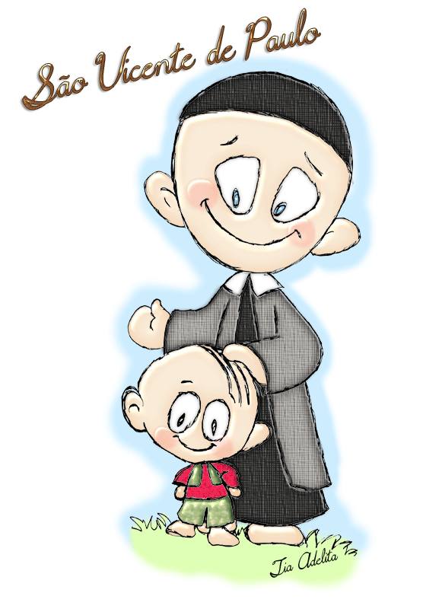
O que a SSVP espera da coordenação de CCA do CC.
Formação Diretoria de Conselho Central
Que cuide para que os orientadores instruem as crianças e os adolescentes para o foco do trabalho junto ao Pobre;
Que oriente a todos que as CCA’s são conferências-escola e que os orientadores precisam estar bem informados para conduzir os trabalhos de acordo com os preceitos da SSVP.

Slide 17
O que a SSVP espera da coordenação de CCA do CC.
Formação Diretoria de Conselho Central
Que oriente a todos que as CCA’s são conferências-escola e que os orientadores precisam estar bem informados para conduzir os trabalhos de acordo com os preceitos da SSVP.
Que cuide para que os orientadores estejam alinhados com o Manual de Orientação e com a Regra

Slide 18
Formação Diretoria de Conselho Central

Slide 19
O que a SSVP espera da coordenação da Ecafo do CC
Formação Diretoria de Conselho Central
- Responsável por toda a formação espiritual e vicentina dos confrades e consocias;
- Coordene, motive e oriente os coordenadores de ECAFO dos CP’s.;
Realize reuniões periódicas com os coordenadores dos CP’s;
- Forneça material de formação;

Slide 20
O que a SSVP espera da coordenação da Ecafo do CC
Formação Diretoria de Conselho Central
- Que mantenha uma escola permanente atuando nas Conferências
- Cuidar para que todos os confrades e consócias participem dos cursos de formação e eventos prescritos na Regra.
Que busque capacitar os formadores e as coordenações de ECAFO dos CP’s, durante as reuniões ou em momentos específicos.

Slide 21
O que a SSVP espera da coordenação da Ecafo do CC
Formação Diretoria de Conselho Central
Que cuide para que todo material de formação chegue às conferências;
Ter atenção para que nenhuma Unidade Vicentina tome posse sem passar pelo Módulo de formação para Novas Diretorias;
Fazer relatório mensal de suas atividades de formação.

Slide 22
Formação Diretoria de Conselho Central
MISSÃO DA ECAFO:
Estabelecer uma estratégia de formação que auxilie na busca do amor ao próximo e da santificação.
VISÃO DA ECAFO :
Promover a formação humana, formação cristã e formação vicentina em todas as unidades da SSVP.

Slide 23
Formação Diretoria de Conselho Central
DECOM

Slide 24
Formação Diretoria de Conselho Central
O que a SSVP espera do DECOM do CC
Que seja responsável pela comunicação e pela divulgação da SSVP nos órgãos públicos, rádios, TVs, jornais, etc.;
DECOM

Slide 25
Formação Diretoria de Conselho Central
O que a SSVP espera do DECOM do CC
Que recorra ao DECOM do CM, em busca de orientação e subsídios
DECOM

Slide 26
Formação Diretoria de Conselho Central
O que a SSVP espera do DECOM do CC
Que esteja atento e trabalhando para que as informações cheguem às bases.
Que crie subsídios para que a comunicação alcance e circule em toda área do CC.
Que esteja atento na circulação de informações entre as Unidade Vicentinas
DECOM

Slide 27
Formação Diretoria de Conselho Central
O que a SSVP espera do DECOM do CC
Que tenha atenção com as assinaturas do Boletim Brasileiro.
Que envie notícias, fotos, acontecimentos, escritos, testemunhos para divulgação no Boletim Brasileiro.
DECOM

Slide 28
Formação Diretoria de Conselho Central
O que a SSVP espera do DECOM do CC
Que tenha atenção com as assinaturas do Boletim Brasileiro.
Que envie notícias, fotos, acontecimentos, escritos, testemunhos para divulgação no Boletim Brasileiro.
DECOM

Slide 29
Formação Diretoria de Conselho Central
MISSÃO

Slide 30
Formação Diretoria de Conselho Central
O que a SSVP espera do Departamento Missionário
- Animar e auxiliar as Unidades Vicentinas e as Unidades Auxiliares para o bom exercício da rede de caridade e do carisma vicentino, reafirmando a identidade vicentina.
- Trabalhar em consonância com Conselho Metropolitano
MISSÃO

Slide 31
Formação Diretoria de Conselho Central
O que a SSVP espera do Departamento Missionário
- Promover de forma organizada e direcionada o resgate e reintegração de Confrades e Consócias afastados, auxiliando e incentivando a animação da vida das Conferências e Conselhos;
- Reforçar o carisma vicentino e a rede de caridade;
MISSÃO

Slide 32
Formação Diretoria de Conselho Central
O que a SSVP espera do Departamento Missionário
- Os trabalhos dos Departamentos Missionários deverão ter como base e orientação o “Guia de Missões da SSVP” e os materiais de formação existentes e aplicados pelas demais Unidades Auxiliares.
MISSÃO

Slide 33
Formação Diretoria de Conselho Central
ASSESSORIA ESPIRITUAL

Slide 34
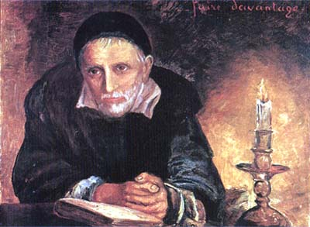
Formação Diretoria de Conselho Central
O que a SSVP espera da assessoria Espitual do CC (art.3º § 2º e pag.141)
Que cumpra a função de acompanhar os trabalhos e eventos, reuniões do CC
Que cuide para manter a espiritualidade Vicentina nas Unidades;
Que esteja atento à formação
espiritual e vicentina da diretoria
- Que conheça bem a SSVP;

Slide 35
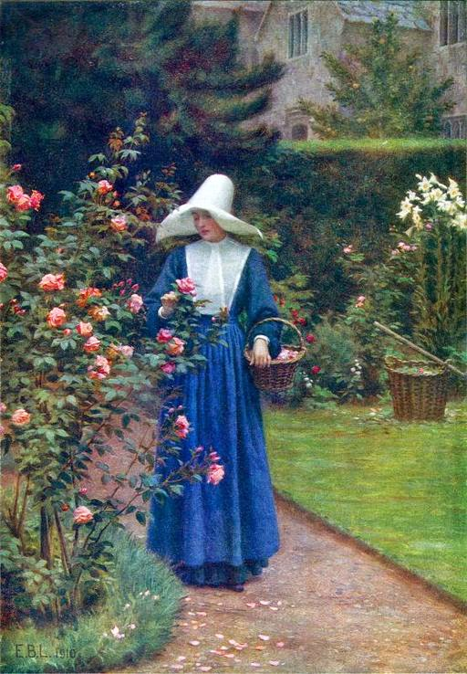
Formação Diretoria de Conselho Central
O que a SSVP espera da assessoria Espitual do CC (art.3º § 2º e pag.141)
Que seja o elo entre a SSVP e a Igreja;
Que esteja junto aos confrades e consocias, contribuindo para que o carisma e a espiritualidade vicentina prevaleçam.

Slide 36
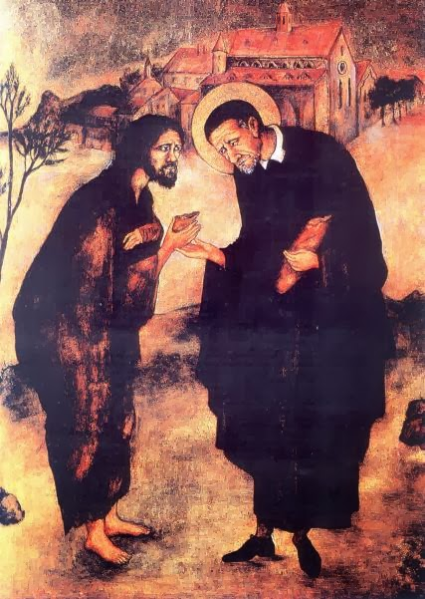
Formação Diretoria de Conselho Central
O que a SSVP espera da assessoria Espitual do CC (art.3º § 2º e pag.141)
“ Ser santo é ser capaz de colocar-se totalmente nas mãos do Pai, contar com Ele, sabendo que somos dependentes de Deus.
Mas santidade, por outro lado é colocar-se a serviço do pobre, fazendo-lhe o bem, mudando as estruturas injustas!” (Pe. Alexandre Franco Nahaas – CM)

Slide 37
Formação Básica 1ª parte

Slide 38
Louvado Seja Nosso Senhor Jesus Cristo!
ecafo@ssvpbrasil.org.br

